Slide 1
Михайло Булгаков і Україна
Виконала учениця 11 Б класу
Кандибка Ольга

Slide 2
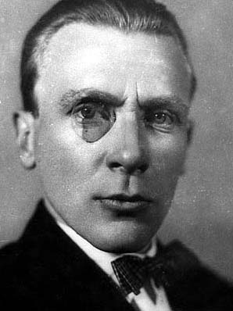
Михайло Опанасович Булгаков (3 травня 1891, Київ, Російська імперія - 10 березня 1940, Москва, СРСР) - російський письменник, драматург, театральний режисер і актор. Автор повістей і оповідань, безлічі фейлетонів, п'єс, інсценівок, кіносценаріїв, оперних лібрето.

Slide 3
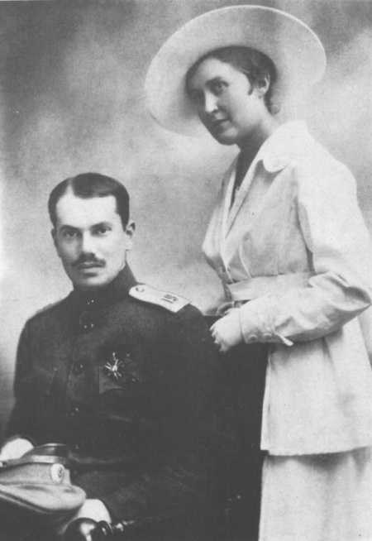
Житомирські адреси Михайла Булгакова.
Житомир, тиха зелена Богунія. І вулиця з назвою «Зелена». Будинки під номерами 68 та 63, що належали колись дачі академіка Л. Тарасєвича. Саме тут у липні-серпні 1937 р. близько трьох тижнів мешкав зі своєю дружиною Михаїл Булгаков.
«14 серпня. Сьогодні повернулися із Житомира. Життя в Богуньї спочатку було чудовим. Місця там дуже гарні, купалися».
О. С. Булгакова

Slide 4
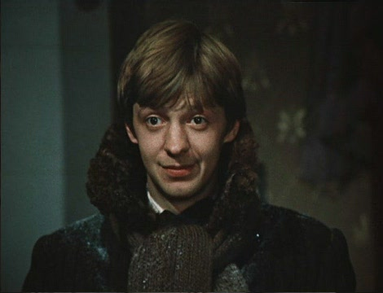
З містом Житомир, Булгакова пов’язує не лише його перебування на дачі, а також його родичі - прототипи героїв відомої телевізійної стрічки «Дні Турбіних», створеної за однойменною п’єсою Михайла Булгакова «Біла гвардія». Серед багатьох персонажів твору запам’ятався колоритний образ Ларіосика. У житомирян цей милий незграбний юнак викликав особливу симпатію, адже його перша фраза: - «Здравствуйте, я ваш кузен из Житомира», - стала своєрідною візитною карткою мешканців міста. Відомо, що більшість творів Михайла Булгакова автобіографічні, тому їх герої мали своїх прототипів у реальному житті.
Ларіосік

Slide 5
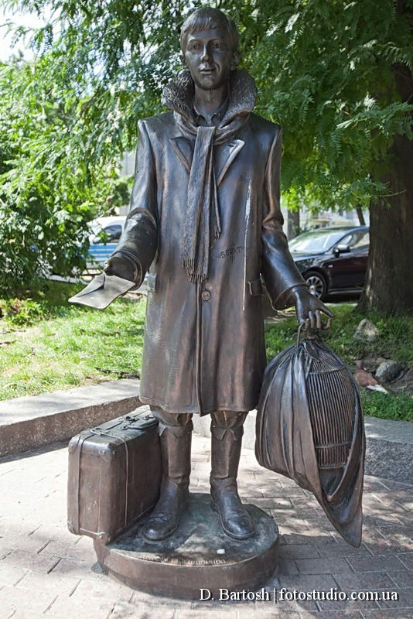
8 вересня 2007 р. на вулиці Київській біля кінотеатру «Україна» був встановлений пам’ятник Ларіосику - Іларіону Суржанському, прототипом якого стала реальна людина, яка проживала в Житомирі. Це Микола Миколайович Судзіловський - двоюрідний брат чоловіка сестри М. Булгакова.

Slide 6
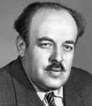
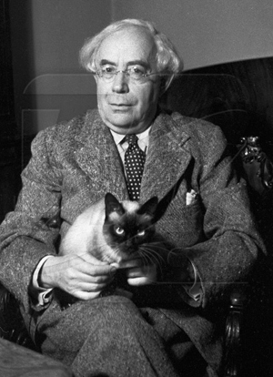
Втім, з Житомиром у Булгакова є й інші зв’язки. Одним з найсуворіших критиків творчості Булгакова був уродженець Житомира радянський поет Олександр Безименський, виведений письменником у «Майстрі і Маргариті» як Іван Бездомний. Знав М. Булгаков і іншого житомирського письменника - Льва Нікуліна. І нарешті житомирців знаходимо й серед київських друзів молодості М. Булгакова. Це музикант Олександр Петрович Гдєшинський, який був свідком на весіллі Булгакова.
Булгаківських героїв, реальні прототипи яких жили і працювали у нашому місті, ще за їх життя бачили на театральних сценах Парижа, Гааги, Білостока, Мадріда, Праги, Варшави та інших міст.
Олександр Безименський
Лев Нікулін

Slide 7
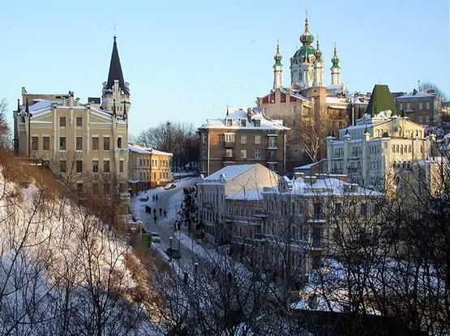
Київ і Україна у житті та творах Булгакова
Київ займав особливе місце в житті та творчості письменника. Про це він каже у своєму ліричному нарисі «Київ-місто».
Рідне місто склало шану письменникові «…Київ у Булгакова не в зображенні рідного міста, не в назвах київських реалій… Його модель світу була києвоцентричною. Він, якщо можна так висловитися, мислив Києвом», — скаже в книзі «Майстер і Місто» Мирон Петровський.
«Ах, які зірки в Україні. От майже сім років живу в Москві, а все ж таки тягне мене на Батьківщину. Серце щемить, хочеться іноді болісно в поїзд… і туди. Знову побачити яри, занесені снігом, Дніпро… Немає красивішого міста на світі, ніж Київ», — скаже в оповіданні «Я убив» доктор Яшвін, у якому легко упізнати самого автора (українською — «я ж він»).

Slide 8
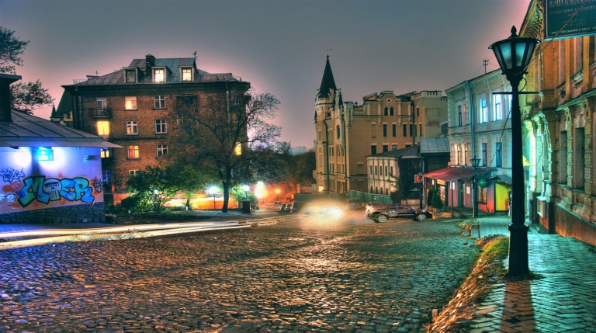
Михайло Булгаков любив підніматися нагору по Андріївському спуску, доходити до найвищої крапки й відтіля дивитися на дахи багатоповерхових будинків і купола церков, на вулиці, провулки й площі. Так і Николка вечорами довго любувався своїм містом, за що його іноді лаяли. «Я тільки дійшов би до площі в Андріївської церкви, - говорив він сестрі, - і відтіля подивився б і послухав. Адже видний весь Поділ». Київ був з М. А. Булгаковим завжди. Це місто відбите в багатьох його добутках. Місто - в «Білій гвардії». Батьківщина Максутова - в «Театральному романі». В «Майстрі й Маргариті» - опис «весняних розливів Дніпра» і «сонячних плям, що грають весною на цегельних доріжках Владимирської гірки,» - пейзажі, до яких був байдужий нічого не розуміючий Поплавський, за що й був покараний Воландом.
Андріївський узвіз

Slide 9
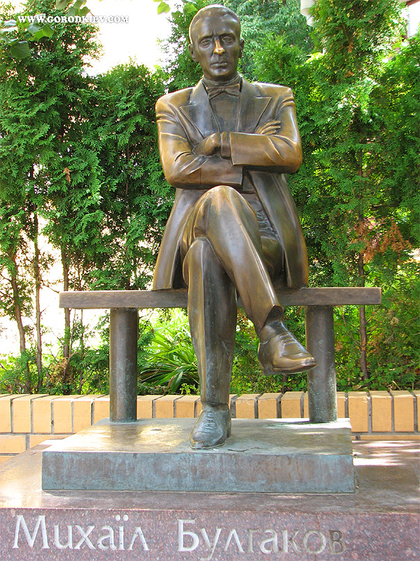
Київ завжди надихав Михайла Опанасовича Булгакова, давав йому нові теми для добутків. Саме в Києві в Булгакова з’явилося бажання зайнятися літературою. І він поїхав у Москву із твердою рішучістю завоювати своє місце в літературі. Своє місто Булгаков не тільки любил, він знав його. Київ був виходжений уздовж і поперек спочатку в дитинстві, потім - у юнацькі роки. Це стародавнє місто відбилося в його добутках. Особливо подобався Київ Булгакову взимку. Зими в Києві були сніжними, «вулиці курілися серпанком, і скрипів збитий гігантський сніг». Михайло й Тетяна Булгакови любили прогулюватися взимку в парках. Вони часто любувалися деревами, покритими снігом.
Пам‘ятник М.Булгакову (м.Київ)

Slide 10
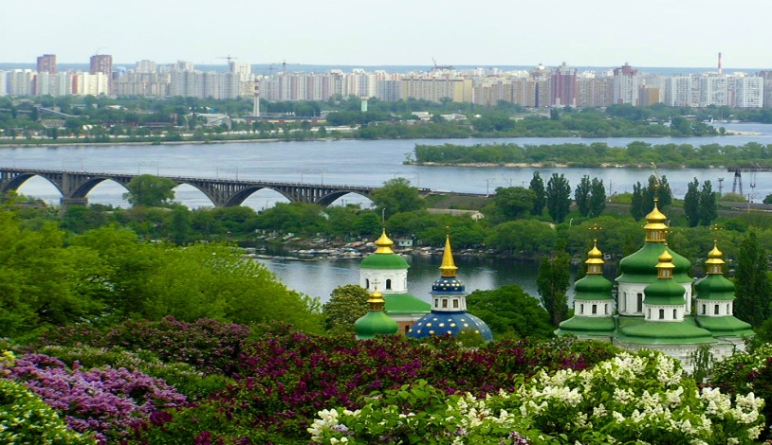
Булгаков любив Київ так ніжно й жагуче, який буває тільки перша, світла любов. Почуття це не змогли затьмарити самі прекрасні міста й екзотичні куточки на землі. «Ах, які зірки на Україні. От сім років майже живу в Москві, а все-таки тягне мене на батьківщину. Серце щемить, хочеться іноді болісно в поїзд… і туди. Знову побачити обриви, занесені снігом, Дніпро… Немає гарніше міста на світі, чим Київ. Ех, перлина-київ!» - скаже він у нарисі «Кий-місто».

Slide 11
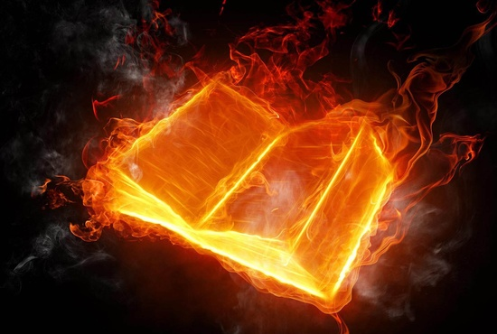
РУКОПИСИ НЕ ГОРЯТЬ…

